Slide 1

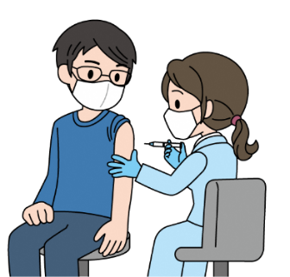
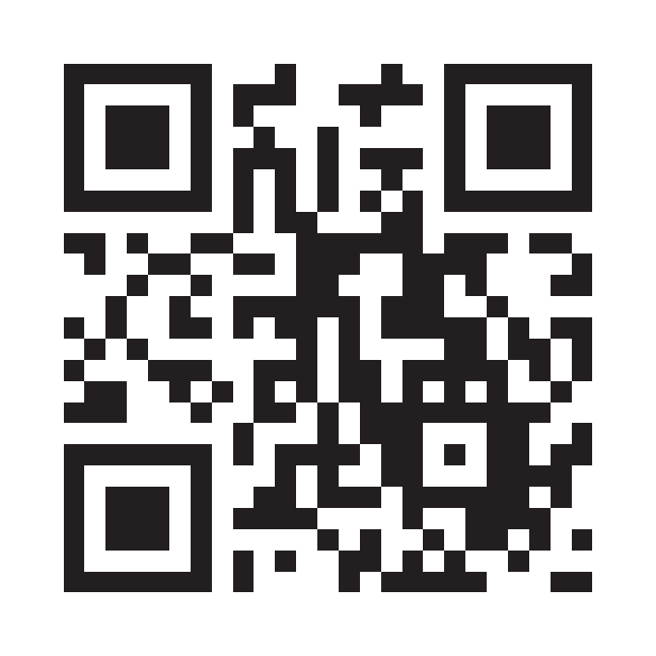
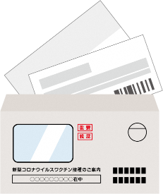
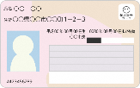
追加接種のお知らせ（中国語（簡体字））
当地政府名称
2021年11月16日
新冠疫苗
追加（第三剂）接种通知
接种流程
1
收到接种券
从收到接种券的人士开始可以依次得到接种。
※关于何时开始受理追加接种的预约等，可能各地方政府有所不同。
※接种对象是接种当天年满18岁人士。
2
找到医疗机构或疫苗接种点
请通过市町村的宣传信息或互联网，找到能为您提供接种的医疗机构或疫苗接种点。此外，医护人员等可能在所就职的医疗机构接受接种。
详情请向工作单位确认。
信息汇总网站
“新冠疫苗指南”
https://v-sys.mhlw.go.jp
※如果您找不到医疗机构或疫苗接种点，可以咨询您居住所在地的地方政府。
※疫苗接种原则上应在您的居民登录地(住址所在地)进行。正在住院或正在入住养疗设施者除外。
请您查询本注意事项的背面，以获得住址所在地以外的疫苗接种信息。
※无法直接通过“新冠疫苗指南”预约疫苗接种。
3
预约并接种疫苗
免费
接种费用
（ 政府全额负担）
请和地方政府或受理预约的医疗机构咨询。
地方政府疫苗接种点
^{呼叫中心：}0000-0000-0000
附近的指定医疗机构
直接向相关医疗机构预约（电话、互联网等）
信封内所有文件
当天
^{携带物品}
・与本通知同封的信封内所有文件
・身份证明材料（个人编号卡、汽车驾照、医疗保险证 等）
＋
个人编号卡等
※信封内放有“印有接种券的初步医检表”和“疫苗接种证明”。请仔细保管，以防丢失。
（有的接种券和疫苗接种证明印在一张纸上。）
※请您去接种前在家等地测好体温。如果您当天有明显发热或身体不适等症状，请取消当天的接种，并联系当地政府或医疗机构。
※请您在前往接种时尽量穿着可以快速露出肩膀的衣服。

Slide 2





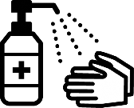
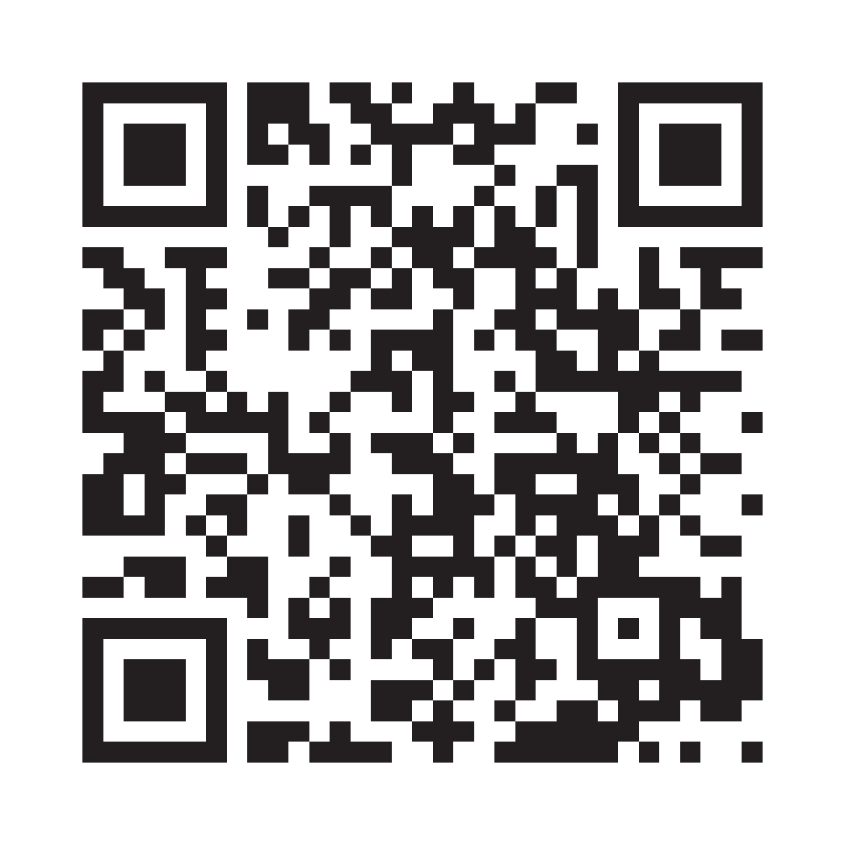
◎尤其建议以下人士进行追加接种
・老年人、基础疾病患者等“重症化风险较高者”
・重症化风险较高者的相关人员、护理人员（从事护理业等）等“较多接触重症化风险较高者的人士”
・医护人员等“出于职业原因等，病毒暴露风险较高的人士”
◎在居民登录地（住址所在地）以外的地方接种疫苗
・如果您是在住院的医疗机构和入住的养疗设施接种疫苗 ➡ 请联系该医疗机构或设施。
・如果您是在接受基础疾病治疗的医疗机构内接种疫苗 ➡ 请联系该医疗机构。
・如果您的住址所在地与实际住址不一致 ➡ 您可能会在您实际住址所在地接种疫苗。
请您查阅实际居住的地方政府网站，或联系咨询窗口。
◎接种疫苗之前须经本人同意。
在接种疫苗时，请正确理解传染病预防效果和副作用风险这两个方面，并基于本人意愿判断是否接种疫苗。不会在未经本人同意的情况下接种疫苗。
不可强迫工作单位或周围的人等接种疫苗，也不可对未接种疫苗的人进行差别对待。
◎有因疫苗接种引发的健康损害救济措施。
疫苗接种可能会引起一些健康问题（例如疾病或残疾）。尽管这属于极端案例，但也不能完全消除其风险，所以已建立起一套针对该风险的救济措施。
相关保障的申请程序等，请咨询您有居民登录的地方政府。
◎接种疫苗后，也请继续佩戴口罩等，采取预防感染措施。
新冠疫苗对于预防新型冠状病毒传染病的发病具有较大效果，但并不能100％预防。另外，还有因病毒变异带来的影响。
因此，请各位继续采取预防感染措施。具体来说，请坚持避免“3密（密集、密接、密闭）”、佩戴口罩、用肥皂洗手以及使用手部专用消毒酒精进行消毒等。
请继续采取预防感染措施。
密集场所 密接场合 密闭空间
避免“3密（密集、密接、密闭）”
佩戴口罩
用肥皂洗手
坚持使用手部专用消毒酒精进行消毒
关于新冠疫苗的有效性和安全性等详细信息，请参阅厚生劳动省网站上的“关于新冠疫苗”网页。
厚生劳动省 新型冠状病毒 疫苗
搜 索
如果您无法阅览该网站，请联系您所在地的地方政府。
信息查询的联系方式

